Slide 1
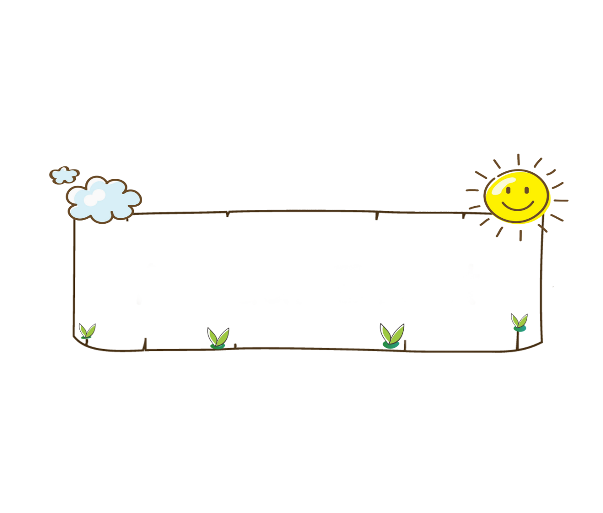
Chào mừng quý thầy cô về dự giờ lớp 1B
Môn: Toán.
Giáo viên: NguyễnThị Bé

Slide 2
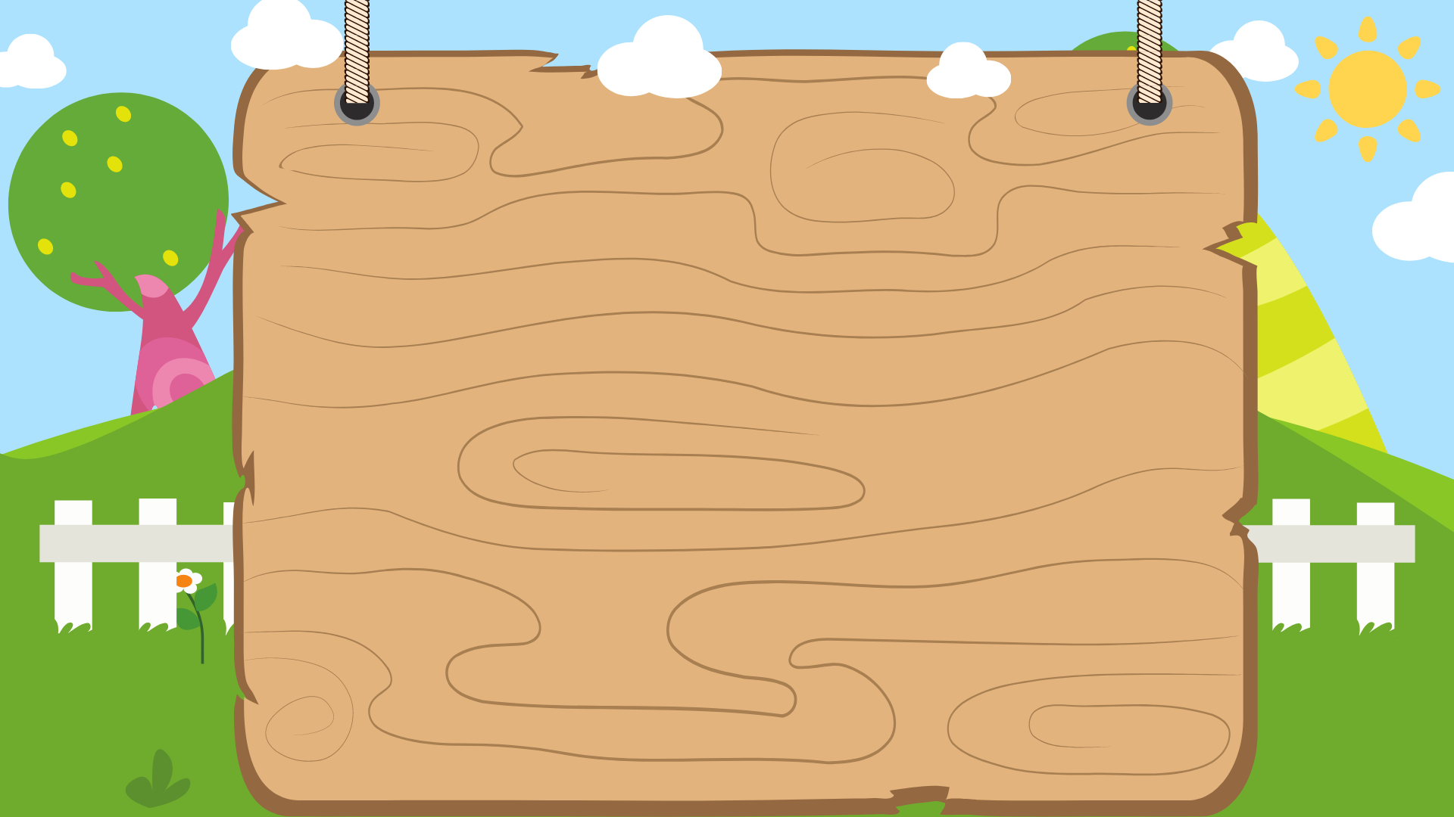
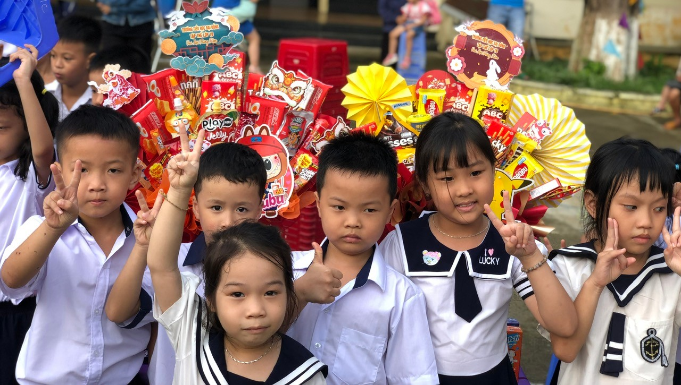
Lớp chúng ta đoàn kết

Slide 3
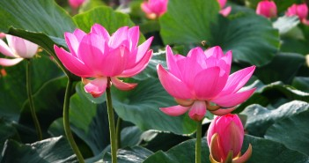
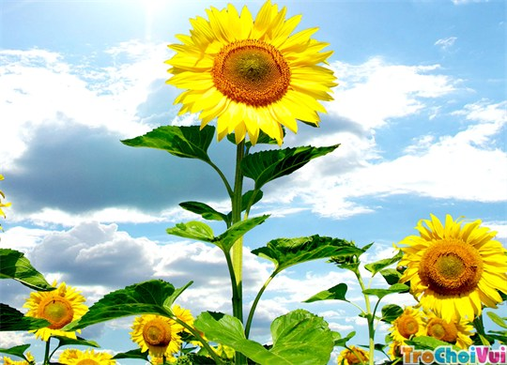
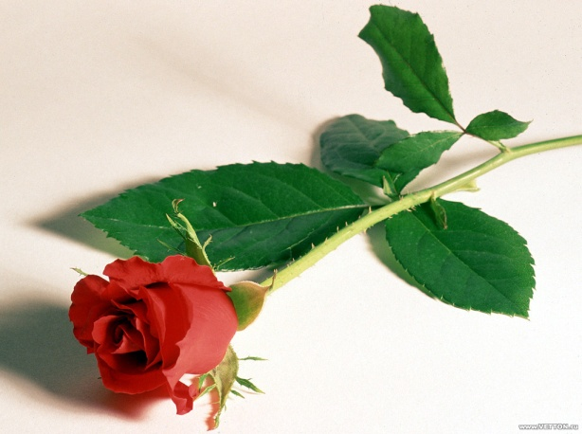
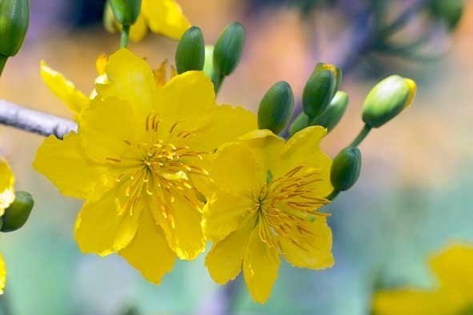
TRÒ CHƠI: HÁI HOA

Slide 4
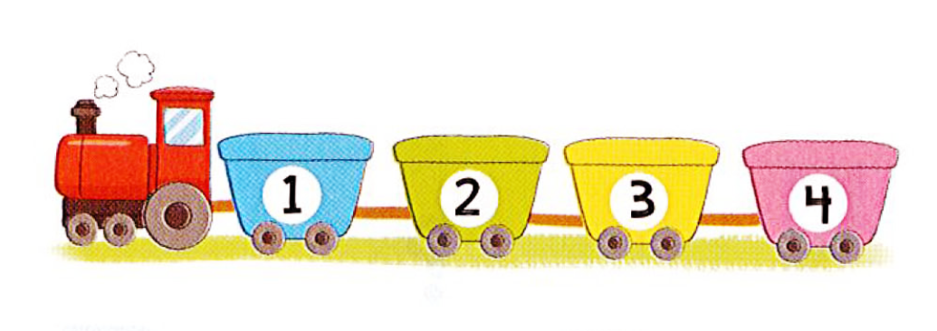
câu1
Toa nào ở trước toa 2.

Slide 5
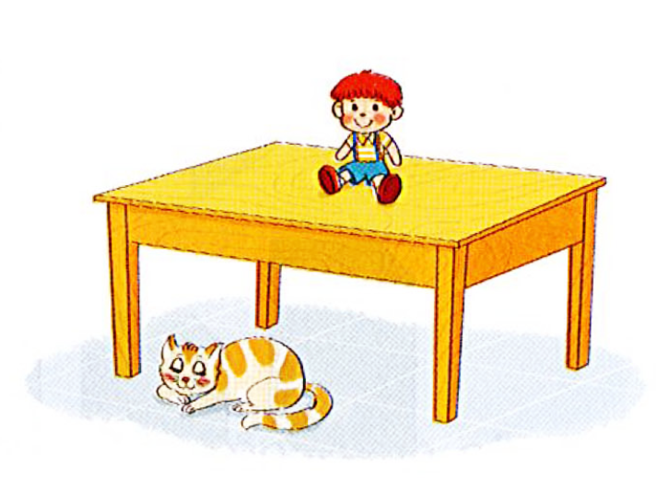
Câu 2
Búp bê nằm ở đâu so với mặt bàn.

Slide 6
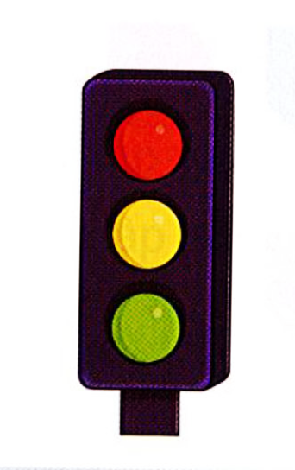
câu3
Đèn dưới cùng màu gì?

Slide 7
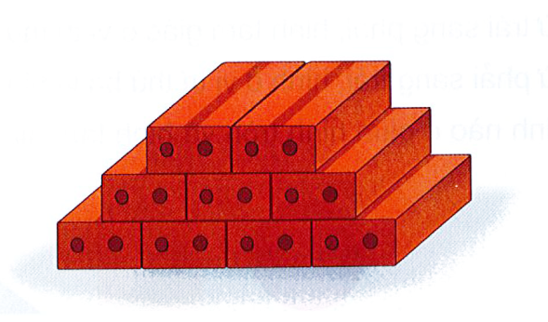
Câu 4
Hàng ở giữa có mấy viên gạch?

Slide 8
Thứ tư ngày 25 tháng 12 năm 2022 Toán
Bài 15:
VỊ TRÍ, ĐỊNH HƯỚNG TRONG KHÔNG GIAN (Tiết 2)

Slide 9
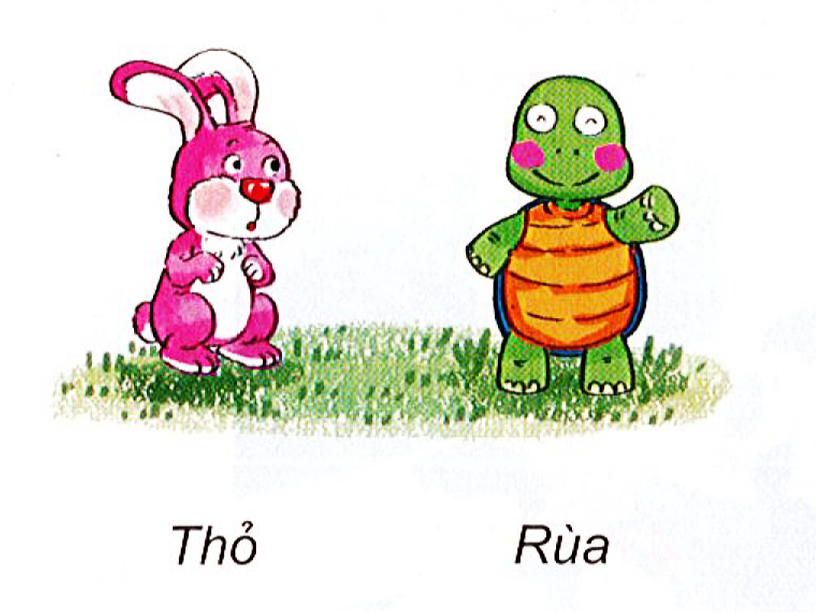
Bạn Rùa đứng bên phải
Bạn nào đứng bên phải ?

Slide 10
Bạn Thỏ đứng bên trái
Bạn nào đứng bên trái ?

Slide 11
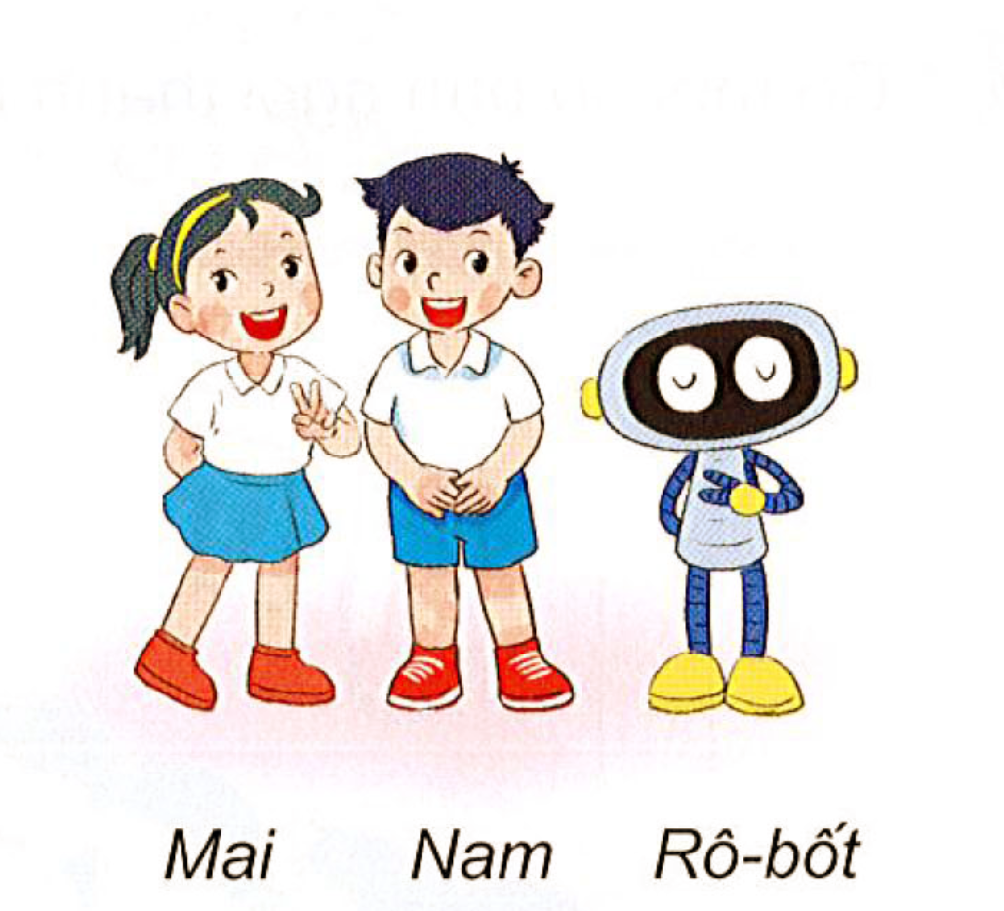
Thứ hai
Thứ nhất
Thứ ba
Mai
Nam
Rô-bốt
Hãy nêu tên các bạn trong bức tranh
theo thứ tự từ trái sang phải.

Slide 12
Thứ hai
Thứ ba
Thứ nhất
Mai
Nam
Rô-bốt
Hãy nêu tên các bạn trong bức tranh
theo thứ tự từ phải sang trái.

Slide 14
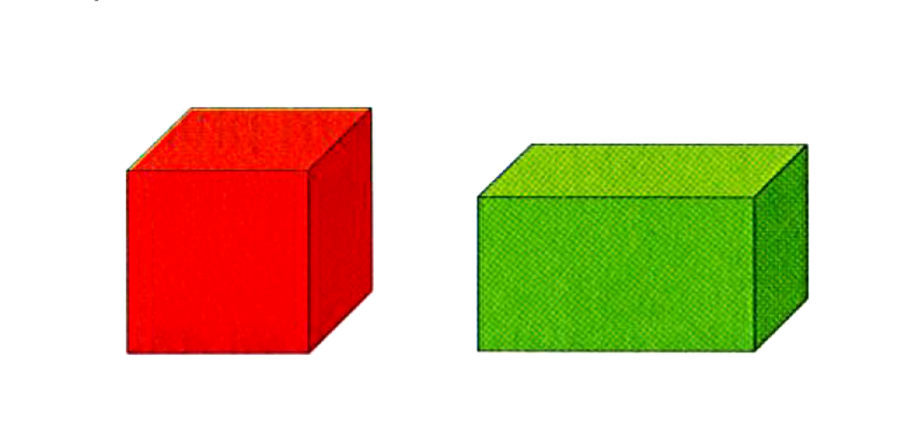
1
Bên trái là khối lập phương.
Bên trái là hình khối nào?

Slide 15
1
Bên phải là hình khối nào?
Bên phải là khối hộp chữ nhật.

Slide 16
2
Thứ ba
Từ trái sang phải
Từ trái sang phải , hình tam giác
ở vị trí thứ ba
Từ trái sang phải , hình tam giác
ở vị trí thứ mấy?

Slide 17
2
Thứ ba
Từ phải sang trái
Từ phải sang trái, hình ở vị trí thứ
ba là hình gì ?
Từ phải sang trái , hình ở vị trí thứ ba là hình tròn.

Slide 18
2
Hình nào ở giữa hình tròn và hình
tam giác ?
Hình ở giữa hình tròn và hình
tam giác là hình vuông

Slide 20
1
1
2
3
4
Hình
tam giác
Hình
vuông
Hình tròn
Hình
nhữ nhật
a) Nêu tên các hình theo thứ tự từ trái sang phải.
b) Hình ở giữa hình tam giác và hình tròn là hình vuông
b) Hình nào ở giữa hình tam giác và hình tròn?

Slide 21
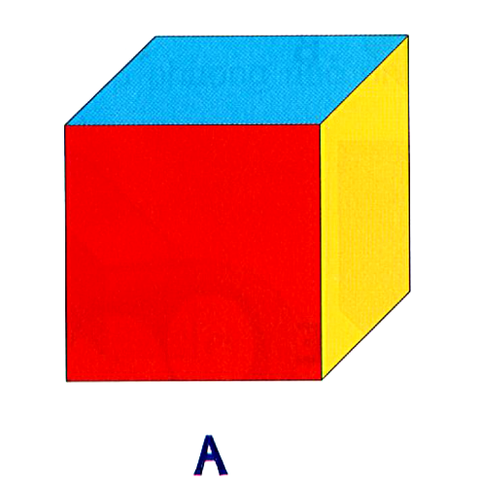
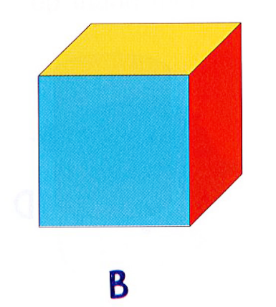
Mặt
bên
2
Mặt trên
?
Mặt
bên
?
Mặt trước
?
Mặt trước
Mặt trên

Slide 22
Vận dụng
Trò chơi:
Bông hoa may mắn

Slide 23
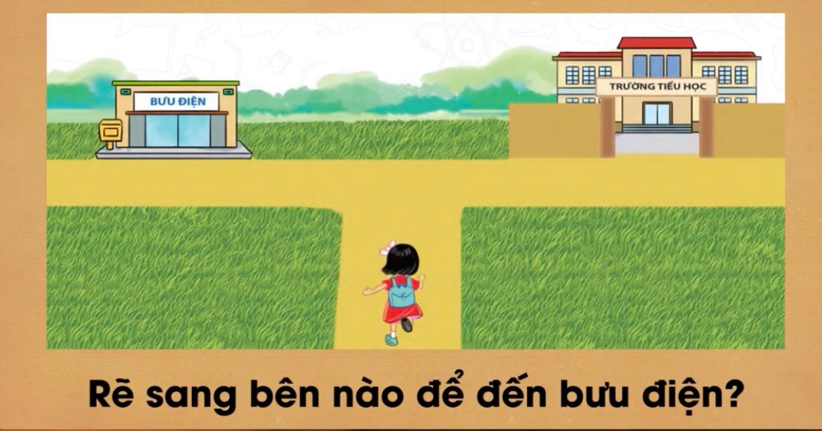
A. Bên trái
A. Bên trái
B. Bên phải
Hết giờ
0
1
3
4
5

Slide 24
Em hãy nói tên bạn ngồi bên phải bạn Gia Phúc?
B. Dương
A. Chi
B. Dương
C. Huy
Hết giờ
0
1
3
4
5

Slide 25
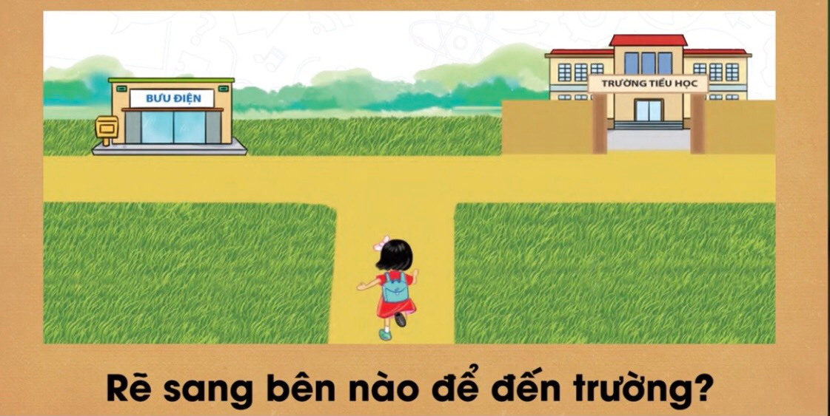
A. Bên trái
B. Bên phải
Hết giờ
B. Bên phải
0
1
3
4
5

Slide 26
Em hãy nói tên bạn ngồi bên trái bạn Kỳ Hương?
A. Dũng
B. Phúc
C. Bảo
C. Bảo
Hết giờ
0
1
3
4
5

Slide 27
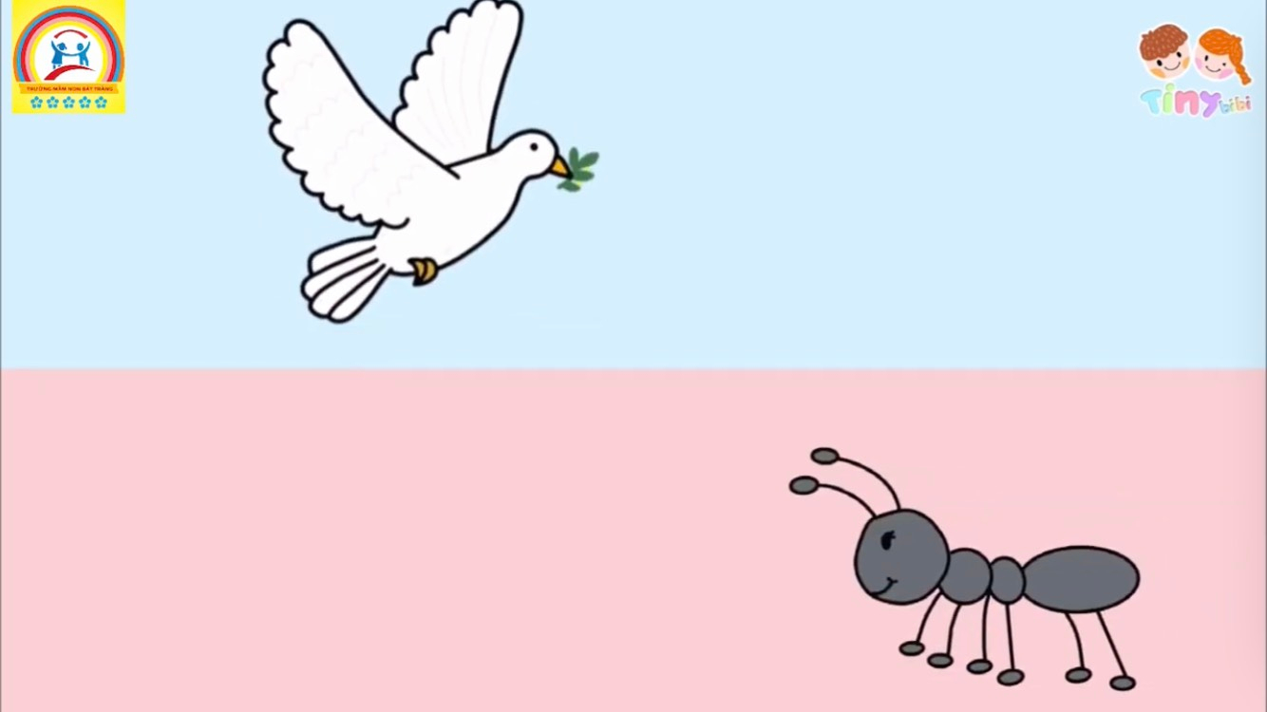
A. Con chim bồ câu ở trên
A. Con chim bồ câu ở trên
Hết giờ
B. Con kiến ở trên
0
1
3
4
5

Slide 29
Hẹn gặp lại!!

